Slide 1
Chủ đề :
Các số đến 100
Tuần 24
So sánh các số
( Tiết 1)

Slide 2
XÂY NHÀ CHO THỎ

Slide 3
BH

Slide 4
A. 29
B. 26

Slide 5
90 – 40 = ?
A. 50
B. 40

Slide 6
A. 50
B. 60

Slide 7
67
60
?
A. 7
B. 6

Slide 8
So sánh các số
( Tiết 1)

Slide 9
4
1 chục
7
1 chục
chục
đơn vị
chục
đơn vị
14
17
1 chục = 1 chục
14 < 17
4 < 7

Slide 10
chục
đơn vị
chục
đơn vị
17
21
1 chục < 2 chục
17 < 21

Slide 12
Tìm số bé nhất, lớn nhất trong các số 14, 17, 21
14 bé hơn 17, 17 bé hơn 21. Vậy 14 bé nhất
14 < 17
17 < 21
14 < 17 < 21
21 lớn hơn 17, 17 lớn hơn 14. Vậy 21 lớn nhất.
21 > 17
17 > 14
21 > 17 > 14

Slide 13
GIẢI LAO

Slide 14
25
?
31
39
?
30
25
<
31
39
>
30

Slide 15
Vận dụng

Slide 17
17.......13
>

Slide 18
23.......32
<

Slide 19
33 ...... 22
>

Slide 21
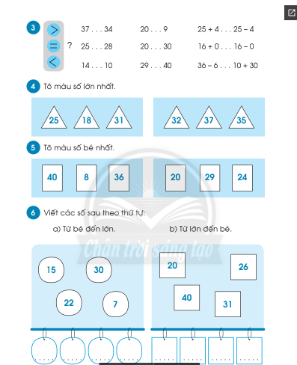

Slide 22
CHÀO TẠM BIỆT
CÁC CON

